Slide 1
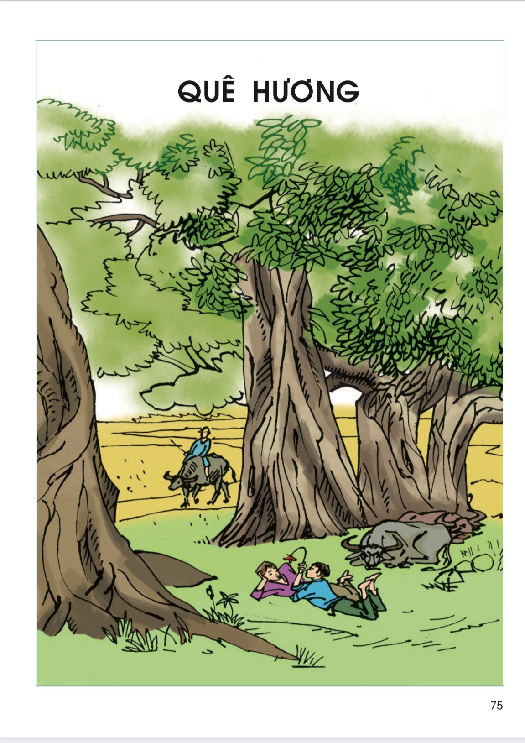
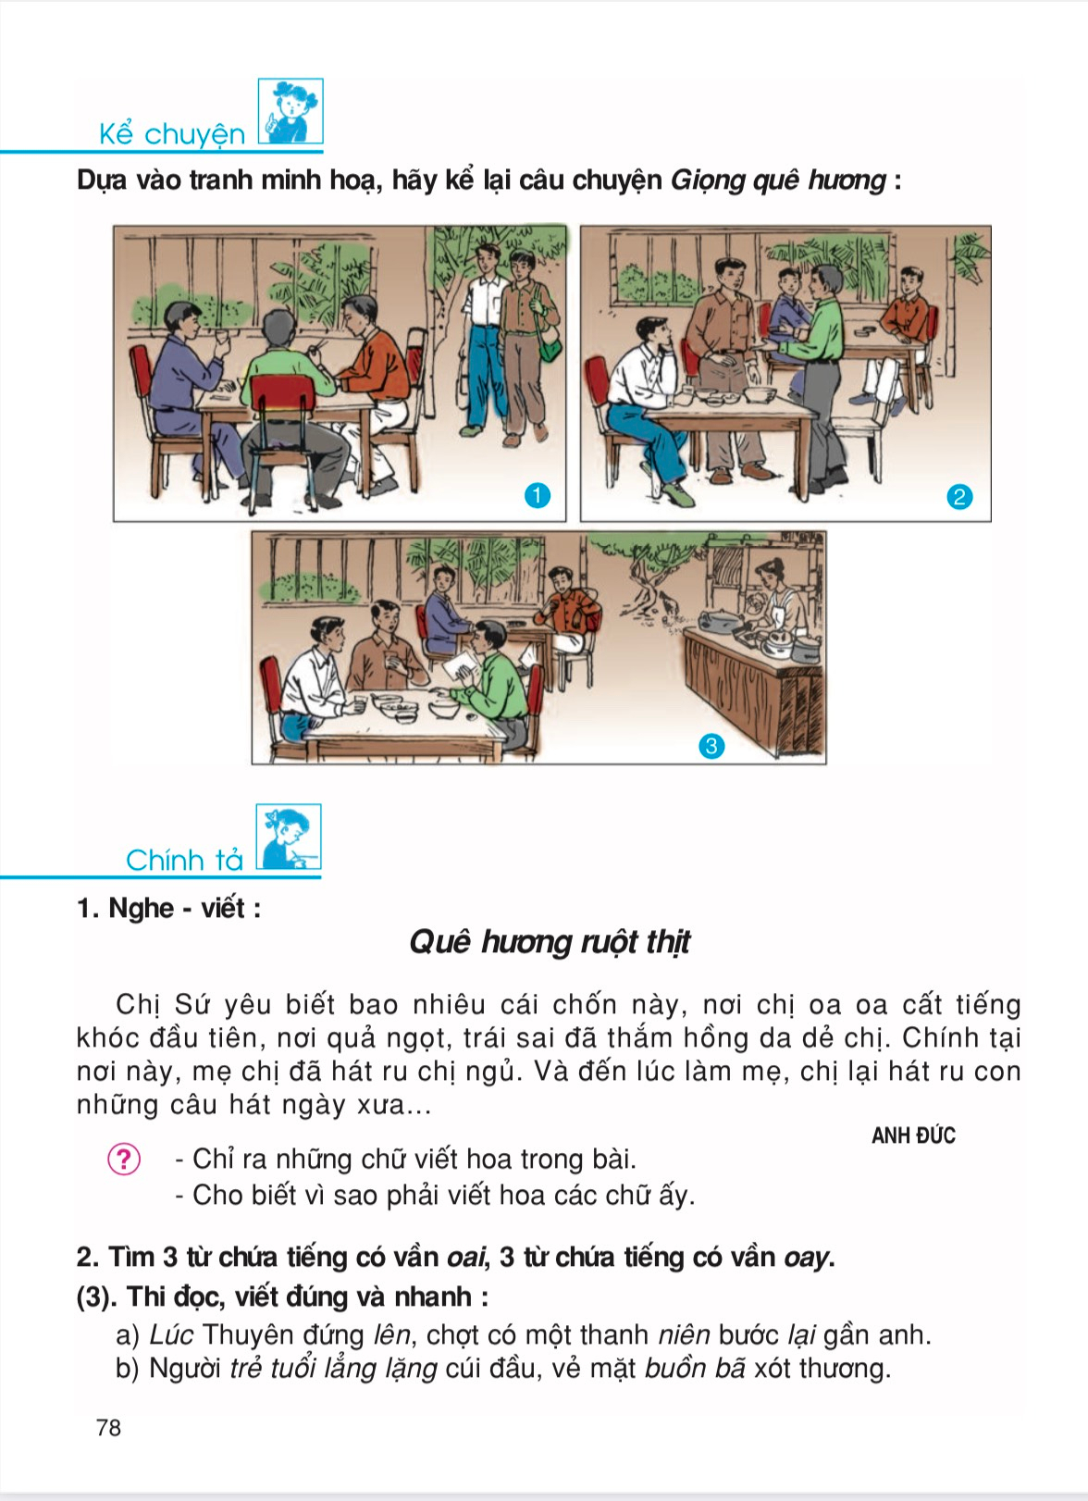
Chính tả : ( nghe – viết )
Quê hương ruột thịt

Slide 2
Thứ ba ngày 9 tháng 11 năm 2021
Chính tả
Quê hương ǟuŎ thịt
Chị Sứ yêu biết bao nhiêu cái chốn này, nΠ chị Ξ
Ξ cất tiếng khŉ đầu tiên, nΠ quả ngĠ, trái sai đã
thắm hồng da dẻ chị. Chính tại nΠ này, mẹ chị đã
hát ǟu chị ngủ. Và đến lúc làm mẹ, chị lại hát ǟu
con những câu hát ngày xưa…
Anh Đức

Slide 3
Quê hương ruột thịt
Chị Sứ yêu biết bao nhiêu cái chốn này, nơi chị oa oa cất tiếng khóc đầu tiên, nơi quả ngọt, trái sai đã thắm hồng da dẻ chị. Chính tại nơi này, mẹ chị đã hát ru chị ngủ. Và đến lúc làm mẹ, chị lại hát ru con những câu hát ngày xưa…
Anh Đức
Vì sao chị Sứ rất yêu
quê hương mình?
Chị Sứ rất yêu quê hương mình vì đó là nơi chị sinh ra và lớn lên.

Slide 4
Quê hương ruột thịt
Chị Sứ yêu biết bao nhiêu cái chốn này, nơi chị oa oa cất tiếng khóc đầu tiên, nơi quả ngọt, trái sai đã thắm hồng da dẻ chị. Chính tại nơi này, mẹ chị đã hát ru chị ngủ. Và đến lúc làm mẹ, chị lại hát ru con những câu hát ngày xưa…
Anh Đức
Đoạn văn gồm mấy câu?
3 câu
Những chữ nào trong bài viết hoa?
Các chữ đầu câu, đầu đoạn,
tên riêng

Slide 5
Quê hương ruột thịt
Chị Sứ yêu biết bao nhiêu cái chốn này, nơi chị oa oa cất tiếng khóc đầu tiên, nơi quả ngọt, trái sai đã thắm hồng da dẻ chị. Chính tại nơi này, mẹ chị đã hát ru chị ngủ. Và đến lúc làm mẹ, chị lại hát ru con những câu hát ngày xưa…
Anh Đức
Đoạn văn gồm mấy câu?
3 câu
Những chữ nào trong bài viết hoa?
Các chữ đầu câu, đầu đoạn,
tên riêng

Slide 6
Quê hương ruột thịt
Chị Sứ yêu biết bao nhiêu cái chốn này, nơi chị oa oa cất tiếng khóc đầu tiên, nơi quả ngọt, trái sai đã thắm hồng da dẻ chị. Chính tại nơi này, mẹ chị đã hát ru chị ngủ. Và đến lúc làm mẹ, chị lại hát ru con những câu hát ngày xưa…
Anh Đức
Viết
từ khó
ǟuŎ thịt
chốn này
quả ngĠ
trái sai

Slide 7
VIẾT CHÍNH TẢ

Slide 8
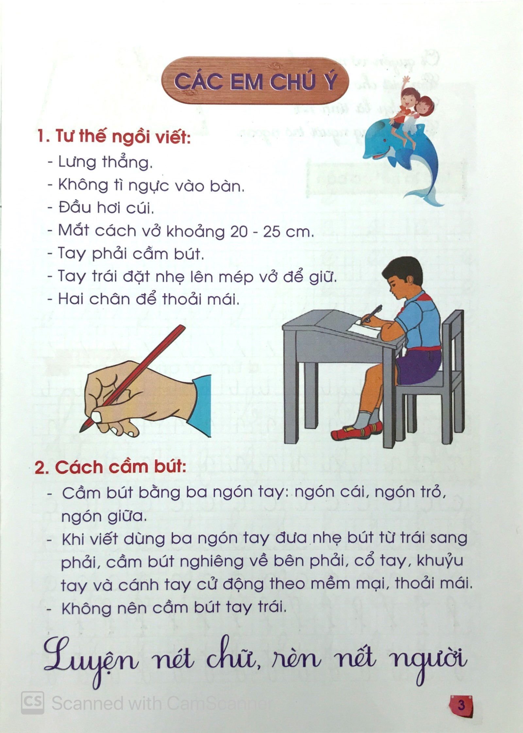

Slide 9
Thứ ba ngày 9 tháng 11 năm 2021
Chính tả
Quê hương ǟuŎ thịt
Chị Sứ yêu biết bao nhiêu cái chốn này, nΠ chị Ξ
Ξ cất tiếng khŉ đầu tiên, nΠ quả ngĠ, trái sai đã
thắm hồng da dẻ chị. Chính tại nΠ này, mẹ chị đã
hát ǟu chị ngủ. Và đến lúc làm mẹ, chị lại hát ǟu
con những câu hát ngày xưa…

Slide 10
BÀI TẬP

Slide 11
BÀI TẬP
Bài 2: Thi đọc, viết đúng và nhanh:
Tìm 3 từ chứa tiếng có vần oai, 3 từ chứa tiếng có vần oay.
a) …..…Thuyên đứng ….. , chợt có một thanh …… bước
……gần anh.
b) Người …………………..cúi đầu, vẻ mặt …………,
xót thương.
Lúc
lên
niên
lại
trẻ tuổi lặng lặng
buồn bã

Slide 12
DẶN DÒ
Tự viết lại các lĕ sai trong bài
Đǌ và chuẩn bị trưϐ bài sau.

Slide 13
Cảm ơn các con
đã lắng nghe bài học!

